Slide 1
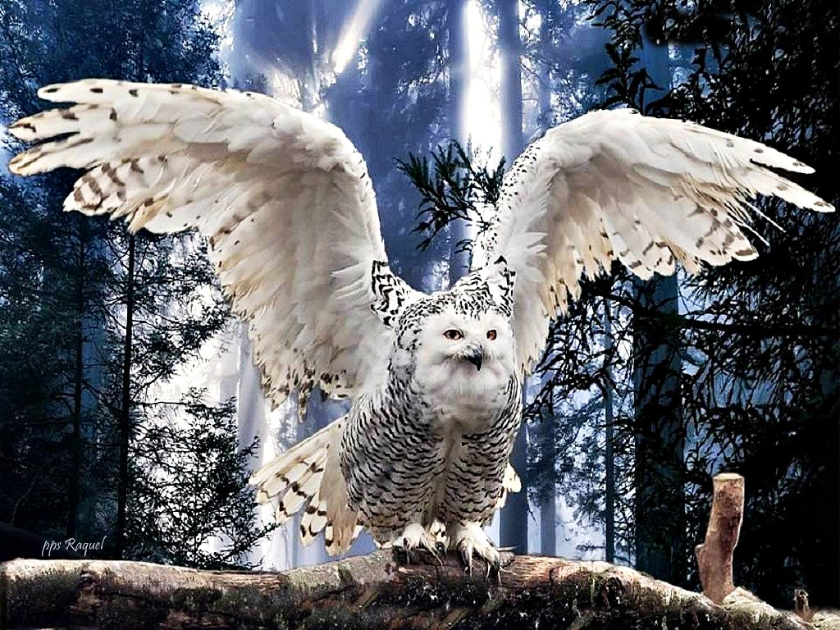













Tema musical:Solitude
Interpreta :Ernesto Cortázar
Esta es una creación de Raquel

Slide 2
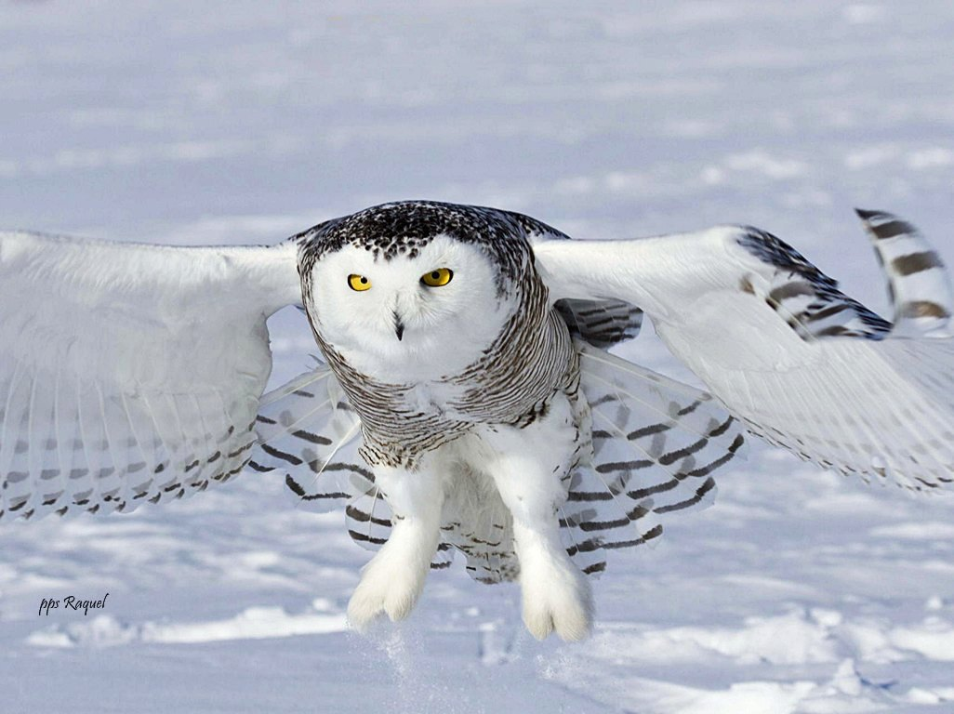


Slide 3
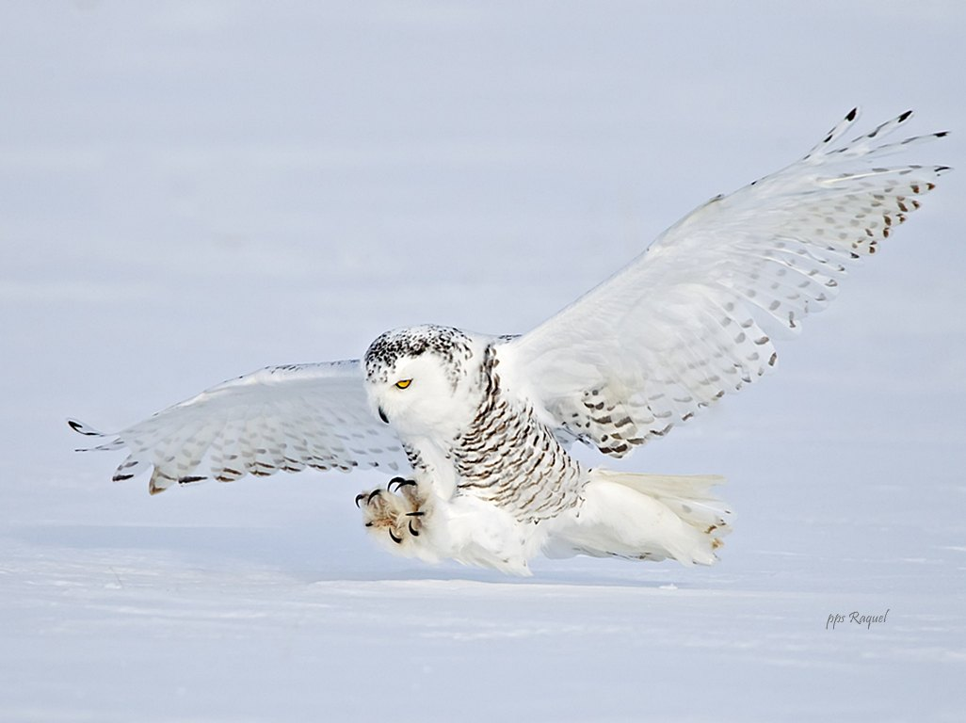



Slide 4
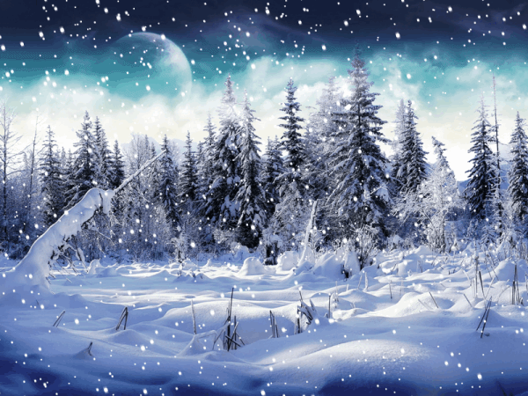
El aspecto único del búho nival o del Ártico significa que esta especie no se confunde con ninguna otra. Es el único búho de coloración totalmente blanca, también tienen manchas en el cuerpo de color gris oscuro o negro, el tamaño de las motas, así como el patrón de estas pueden ser muy diferentes para cada individuo. Las hembras parecen tener más marcas y en un color diferente a los machos.
Anatomía
El cuerpo general del búho nival o búho del ártico está diseñado para mantenerse cálido en las regiones más frías. Es por eso que tiene una sección media muy gruesa, también tiene plumas en las garras que le ayudan a retener el calor corporal. Son de aproximadamente 24 pulgadas de alto cuando están bien desarrollados. Sus alas están increíblemente detalladas y pueden abarcar unas 60 pulgadas.

Slide 5
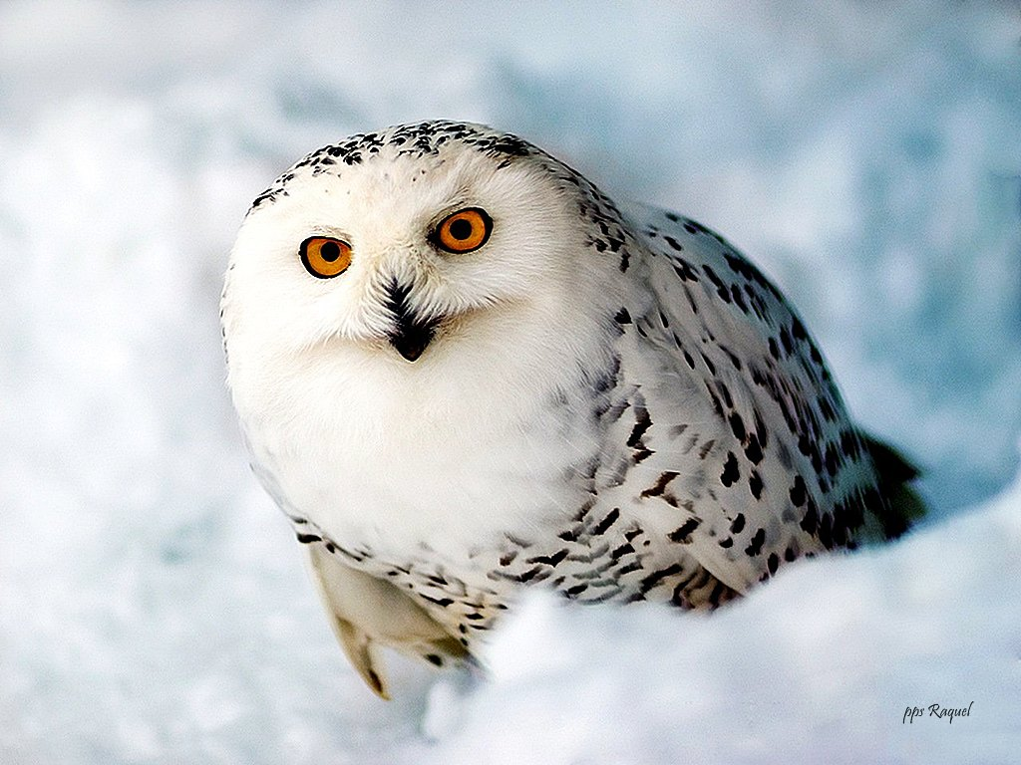

Slide 6
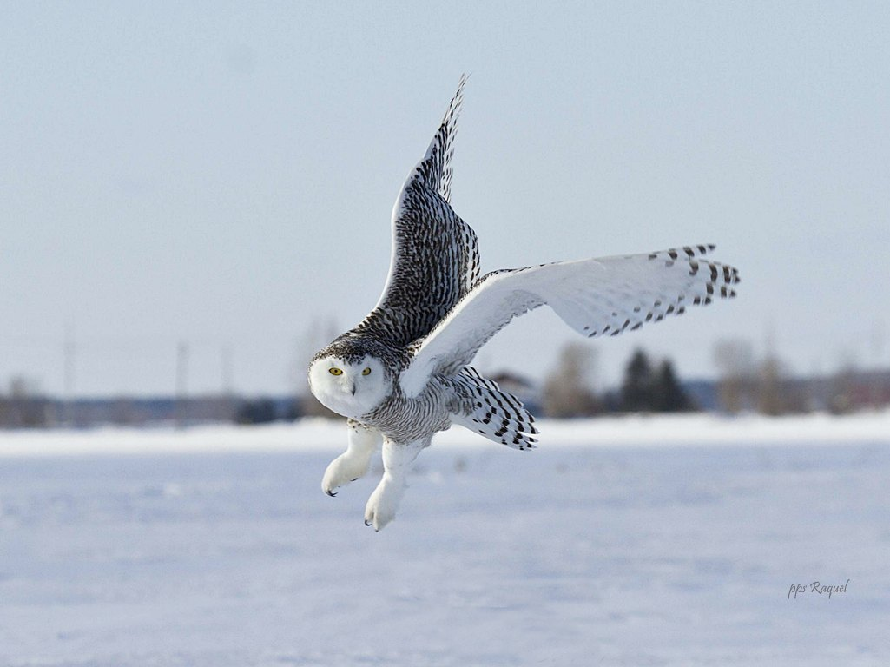
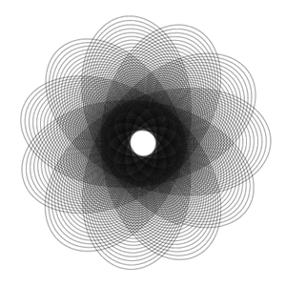

Slide 7
Tienen ojos grandes que les ayudan a ser capaces de adaptarse a una variedad de cambios en su entorno, a pesar de tener orejas muy pequeñas tienen un asombroso oído, mejor que la mayoría de los animales existentes. Pueden ser animales pequeños, pero son muy fuertes y agresivos.
El hecho de que este búho sea la única especie con este color blanco da la impresión de que se debe al proceso de la evolución. En algún punto en el tiempo esta especie de búho terminó en las regiones frías y, para sobrevivir tuvo que desarrollar plumas más gruesas que otras especies. También tuvo que desarrollar una coloración que no se destacara en sus alrededores, otras especies de búhos son de color marrón y gris, pero eso sería evidente contra un fondo nevado.

Slide 8
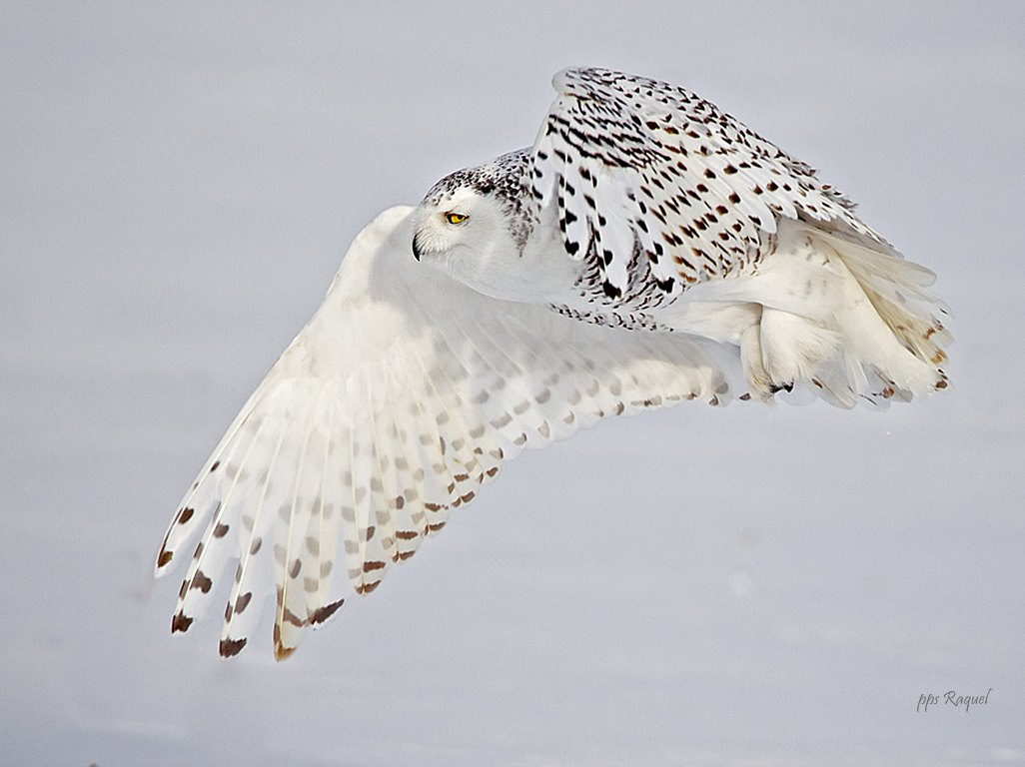
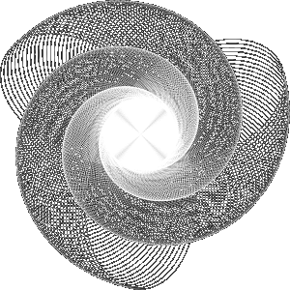

Slide 9
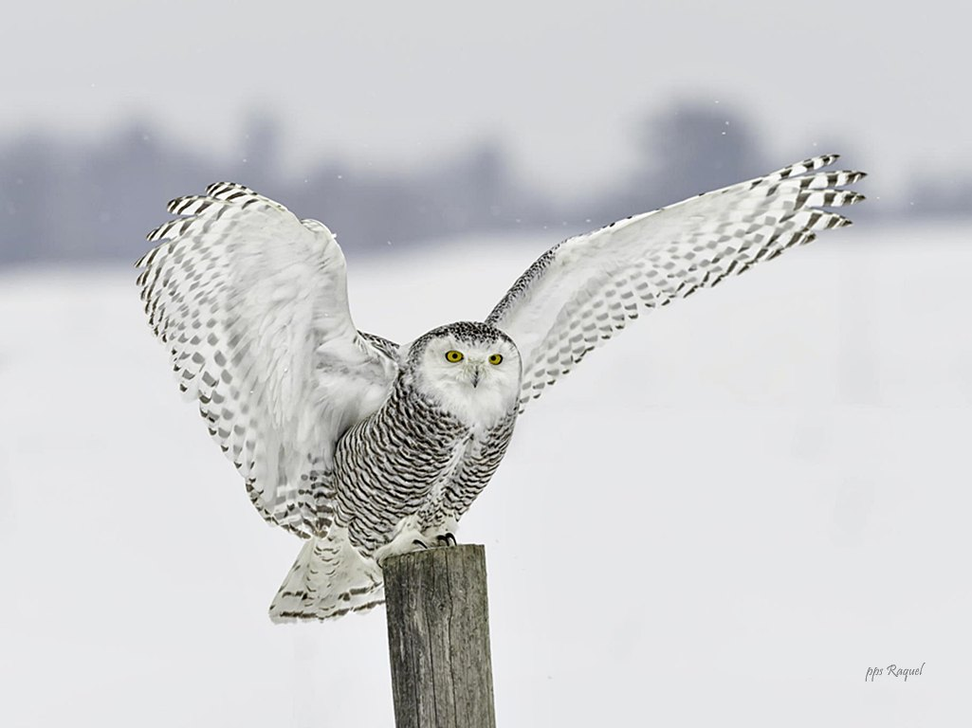


Slide 10
Existen fósiles que datan de millones de años atrás, que indican que las especies de búhos han existido desde entonces. Sin embargo, no se entiende completamente la forma en que están vinculados al búho nevado, los restos encontrados no muestran que esta especie existiera en aquel entonces, sin embargo, pudo haber existido, y no hemos sido capaces de encontrar los restos todavía.
Como resultado, existe un debate entre los expertos acerca de cómo la vida de los búhos nivales comenzó. ¿Fueron el resultado de otra especie que se movió en esa región más fría por alguna razón?.
Este búho es conocido por tratar de ocultarse en su entorno, poseen un color blanco capaz de ayudar a que lo hagan. Algunas personas creen que esta especie de búho no hace ningún sonido, lo hace, pero es muy poco frecuente.

Slide 11
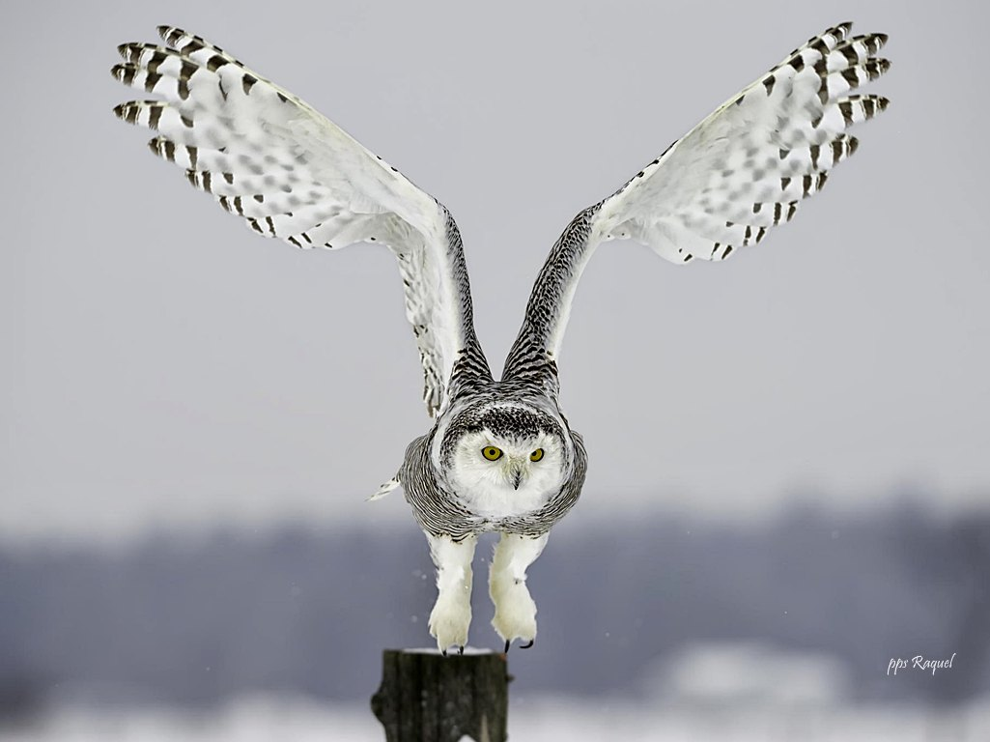


Slide 12
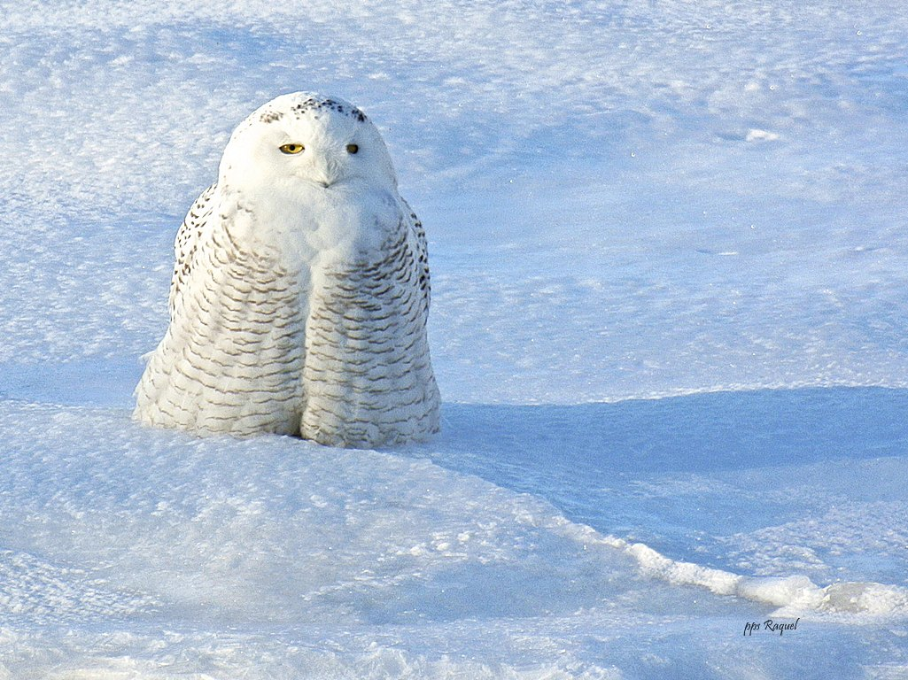

Slide 13
Hábitat
Es difícil imaginar que cualquier tipo de búho pueda vivir en Alaska, en la tundra congelada. Sin embargo, ese es exáctamente el lugar donde se encuentran viviendo. Algunas personas asumen que emigran en el invierno para escapar del frío, pero sus cuerpos están bien adaptados a este entorno. Pueden migrar, pero el proceso se lleva a cabo a fin de encontrar el alimento suficiente para sobrevivir.
Es por esto que a veces se ven en áreas de California durante el invierno. La mayoría de las veces el búho nival se encuentra en zonas abiertas, pero pueden estar en el bosque en Alaska también. Son muy leales a su entorno, pero el instinto de supervivencia los llevan a moverse si tienen que encontrar mejor refugio o un área que les ofrezca más comida

Slide 14
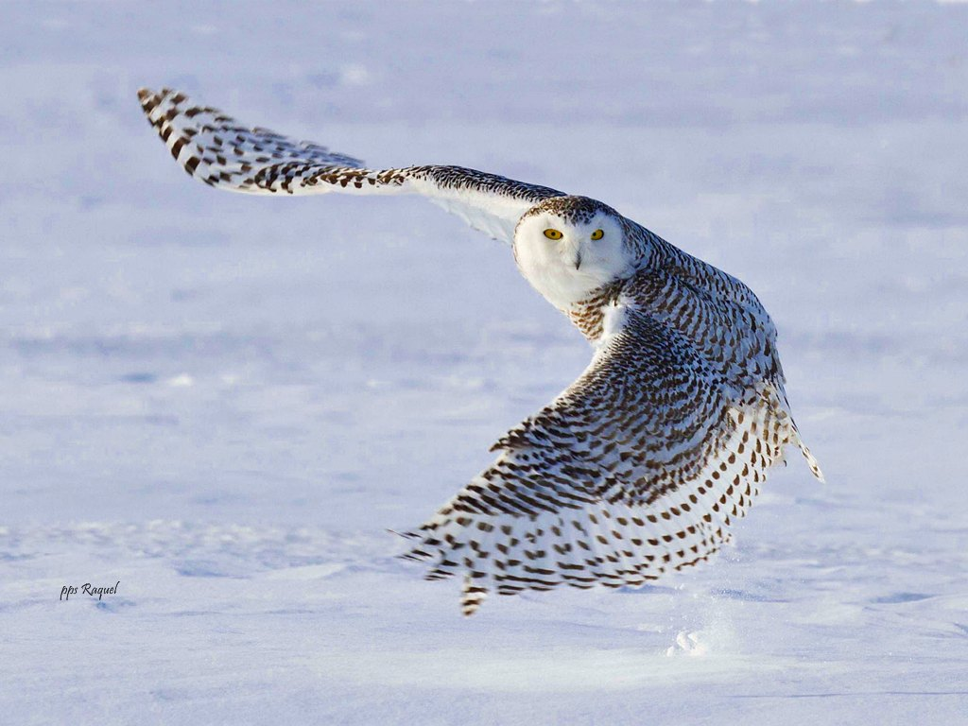

Slide 15
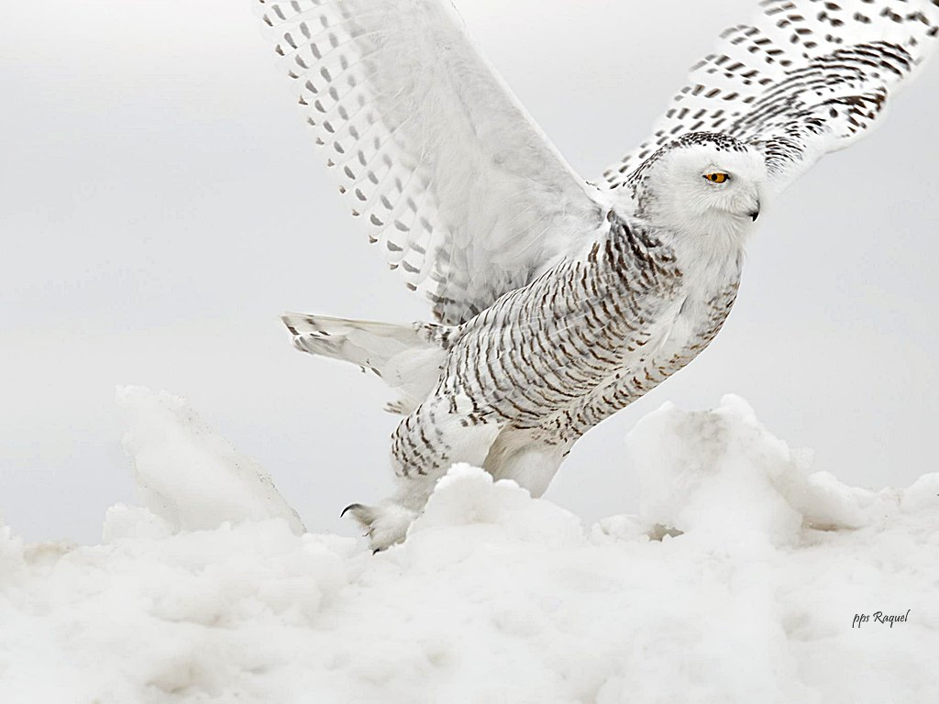

Slide 16
El búho nival tiene varios tipos diferentes de presa que consume. Saben, en su área, que cuando tienen la oportunidad de obtener alimentos la deben tomar, de hecho, esta es una de las pocas especies de búhos que hasta mata para almacenar y comer más adelante, aunque en general, los búhos nivales sólo comen sus alimentos tan pronto como lo matan.
Estos búhos confían en su audición y su gran visión para ayudarles a encontrar su presa. Pueden verlos en movimiento, y pueden cambiar de marcha. Puede recoger a presas en movimiento bajo la nieve también, y bucear para conseguir su presa. Son muy sigilosos en su vuelo, por lo que su presa no sabe realmente lo que está pasando hasta que es demasiado tarde.
Cuando las temperaturas son un poco más cálidas en Alaska, los cisnes y otros tipos de aves pueden pasar su tiempo en el agua y las orillas cerca. Durante este período de tiempo que el búho tendrá la oportunidad de consumir los huevos que este tipo de aves acuáticas dejan en sus nidos.

Slide 17
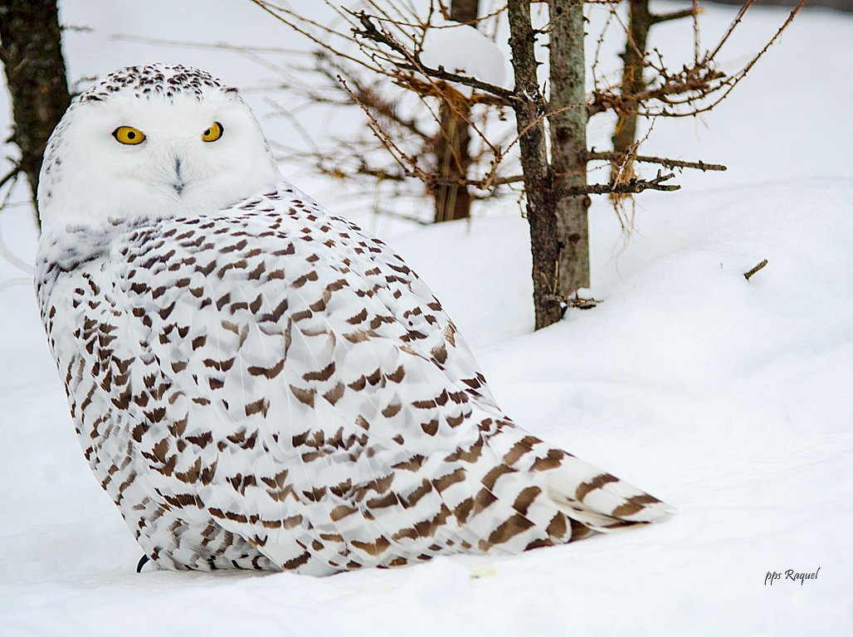

Slide 18
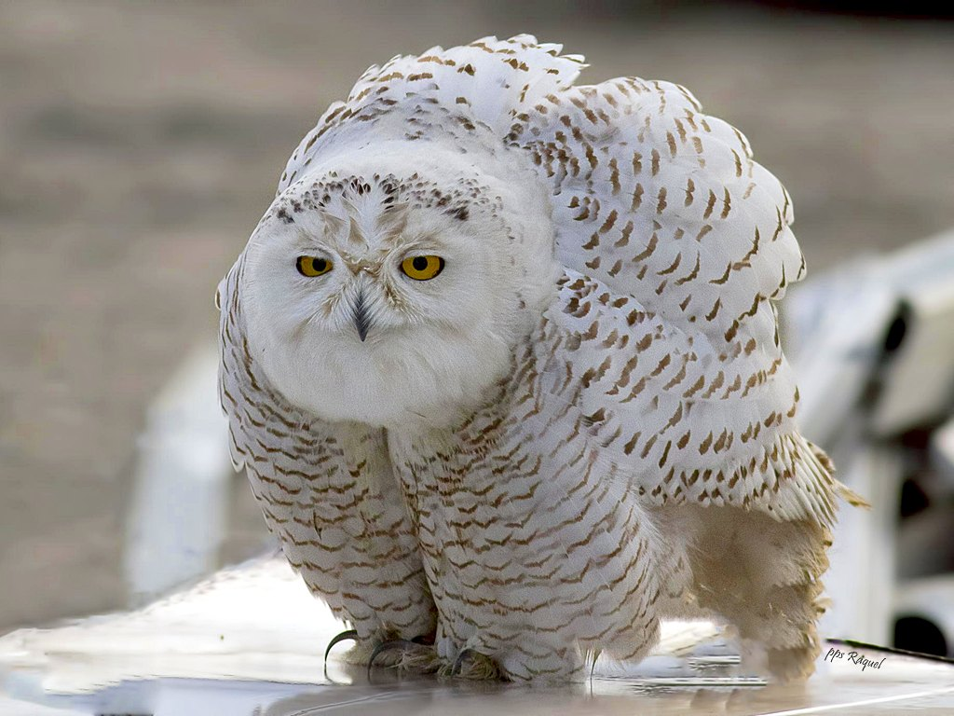

Slide 19
Reproducción
La tundra (vegetación del ártico) congelada es el lugar donde los huevos de la lechuza blanca se colocarán. Las hembras pueden tener hasta 8 huevos por vez, pero 5 es el número más común. La hembra se quedará con ellos durante un período de 30 días manteniéndolos calientes ya salvo de los depredadores. El macho hace su parte al traer su comida y ayudando a montar guardia sobre el área, para mantener alejados a los depredadores.
Cuando las jóvenes lechuzas cumplen un par de meses tendrán que salir por propia casa. Puede ser muy difícil para estos jóvenes establecer un territorio, debido al hecho de que el medio ambiente natural de estos búhos sigue siendo quitado. El primer invierno de un búho nival joven puede ser muy duro, para sobrevivir, deben tener un techo y un lugar donde poder cazar.

Slide 20
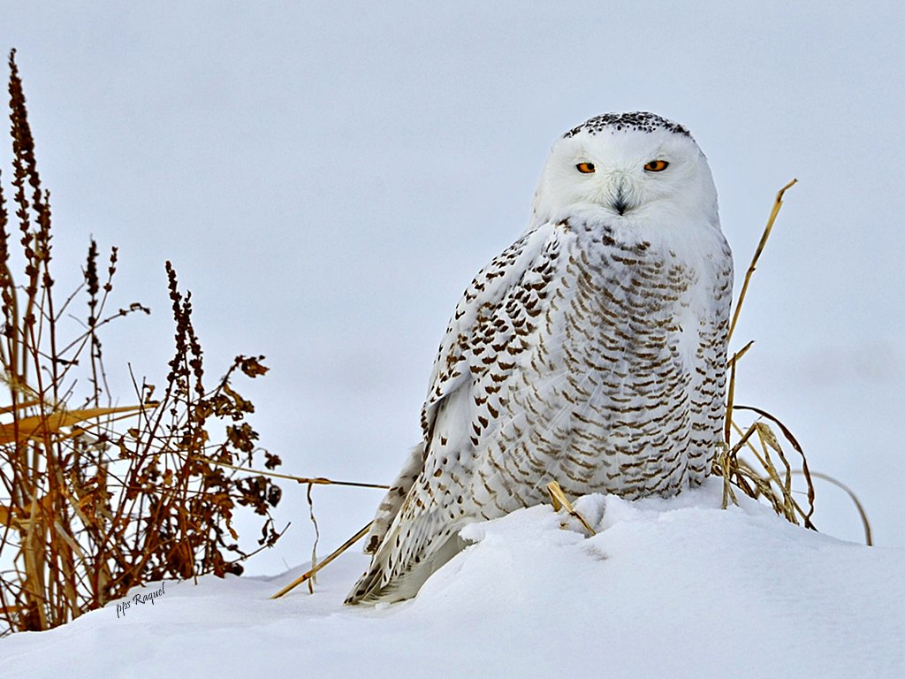

Slide 21
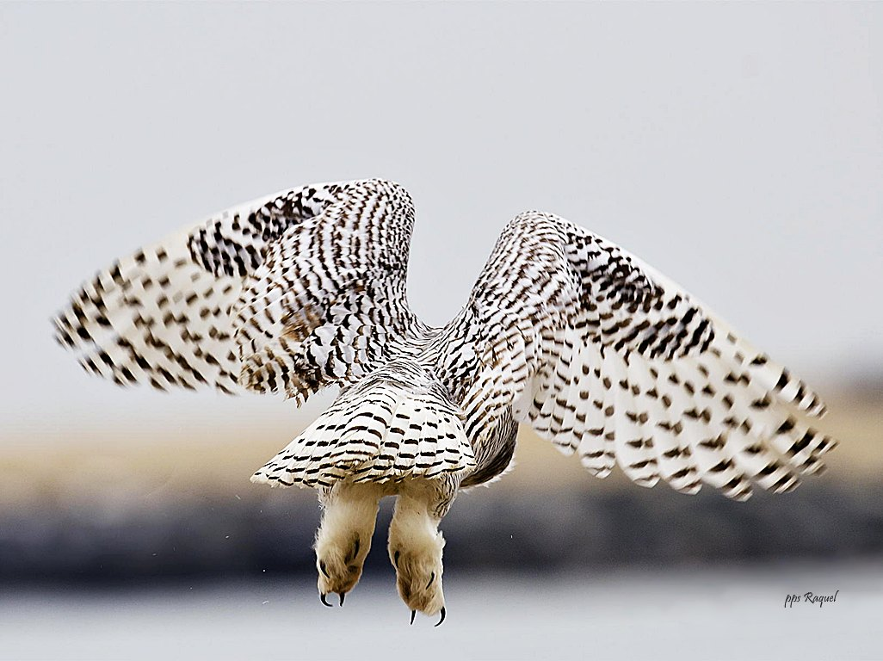


Slide 22
Depredadores
A pesar de que los búhos nivales viven en zonas aisladas, tienen algunos depredadores de qué preocuparse. Esto incluye el zorro, el lobo y los perros salvajes. Cuando otras fuentes de alimento para estos depredadores se vuelven difíciles de encontrar, se volverán cada vez más a la lechuza blanca para llenar sus estómagos.
Los seres humanos pasan a ser los mayores depredadores del búho nival. Debido a que, la apariencia encantadora de estas aves resulta en una emoción para cazarlos, y luego enseñarlos como trofeos. En algunas culturas la carne de estos búhos se considera un manjar. Otros son cazados por sus hermosas plumas que se utilizan luego para hacer diferentes tipos de ropa.

Slide 23

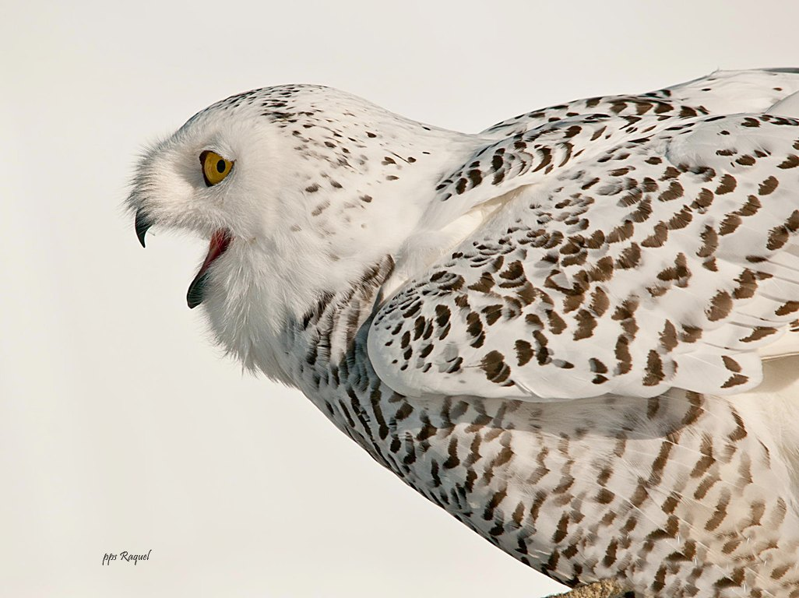

Slide 24

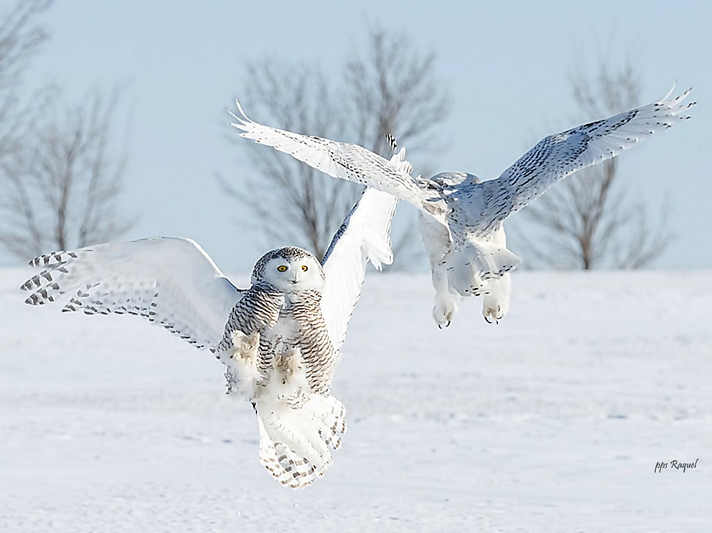

Slide 25
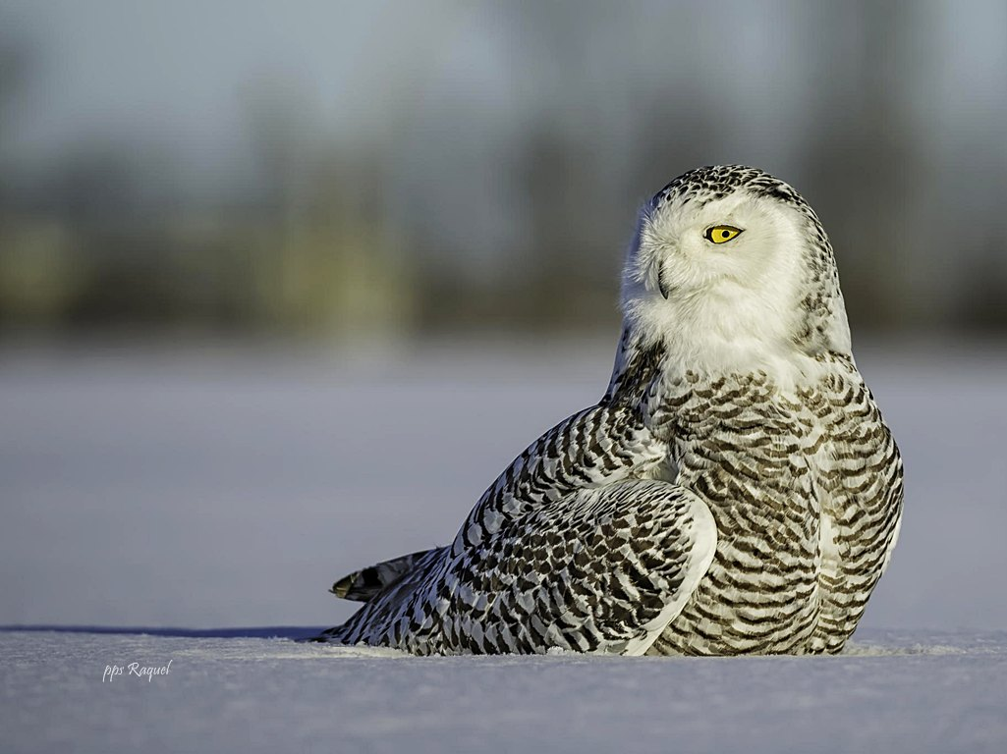


Slide 26
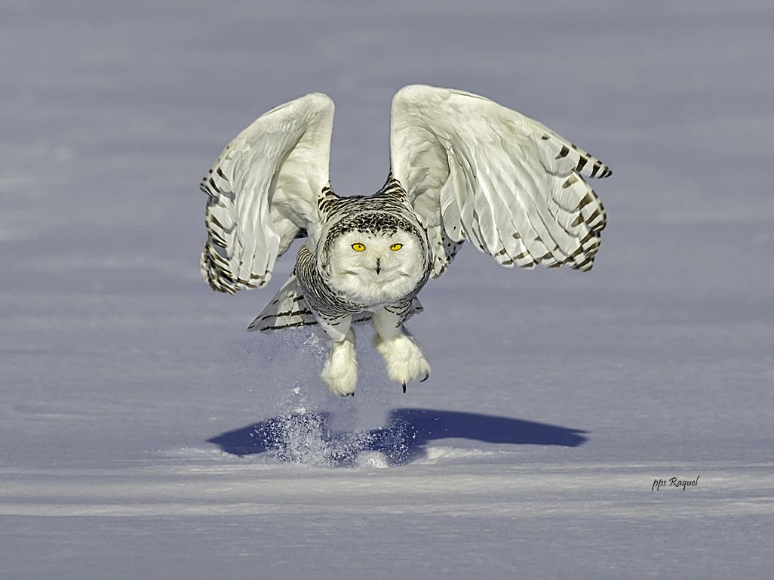


Slide 27
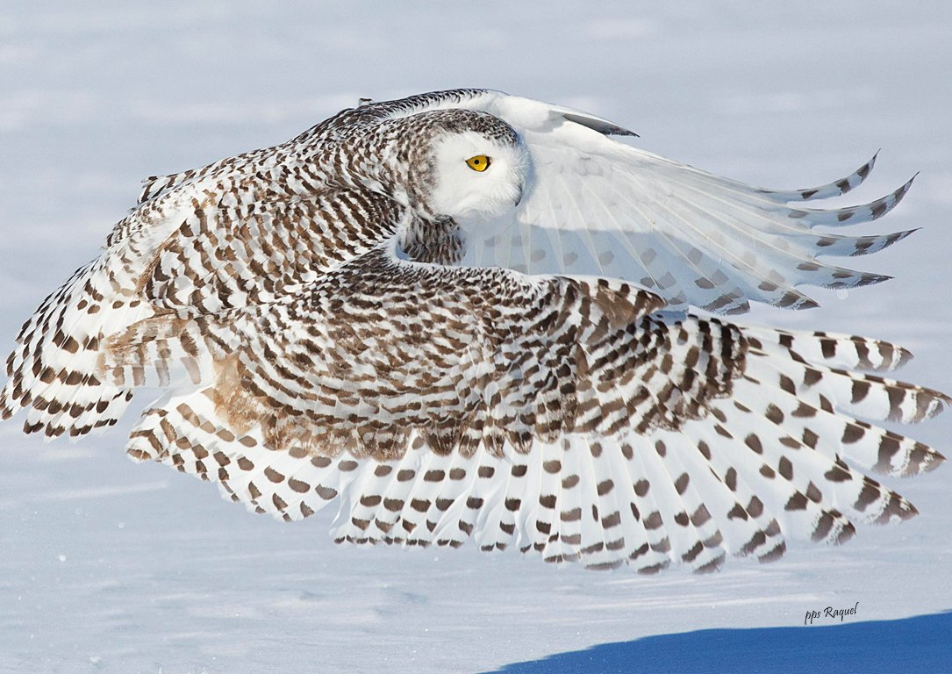

Slide 28
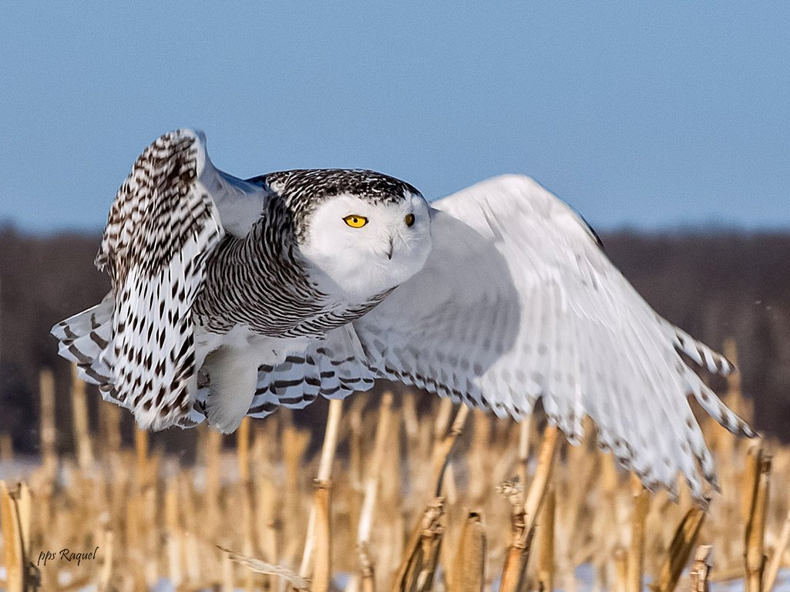

Slide 29
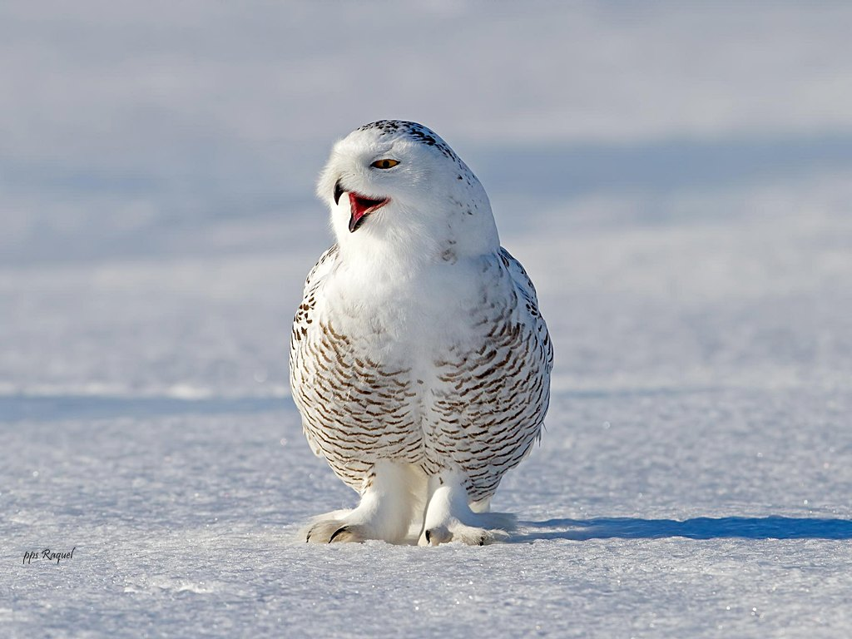

Slide 30
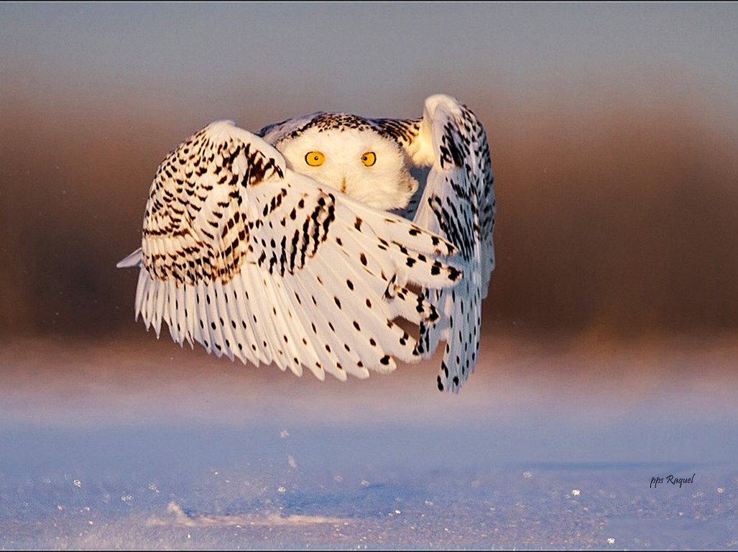

Slide 31
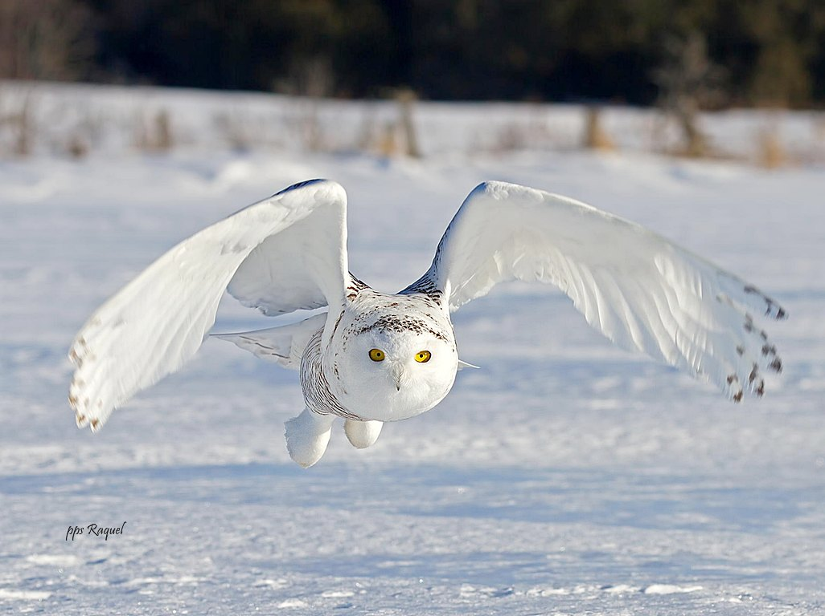

Slide 32
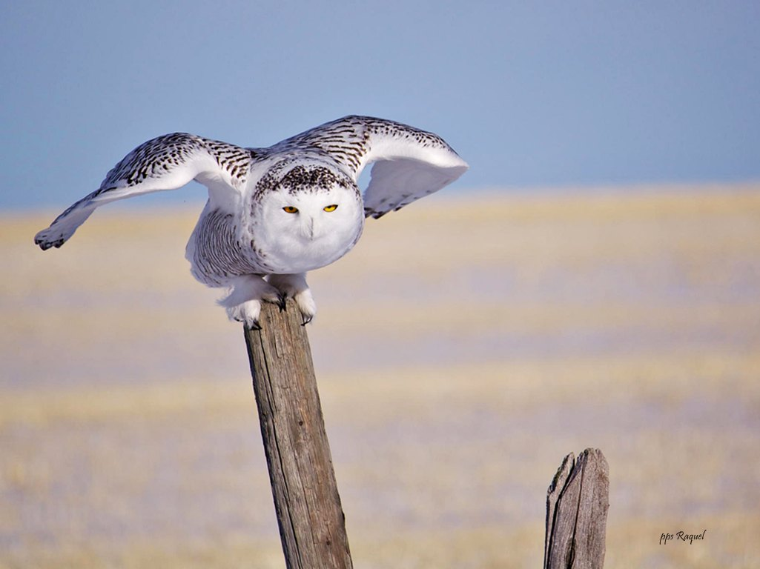

Slide 33
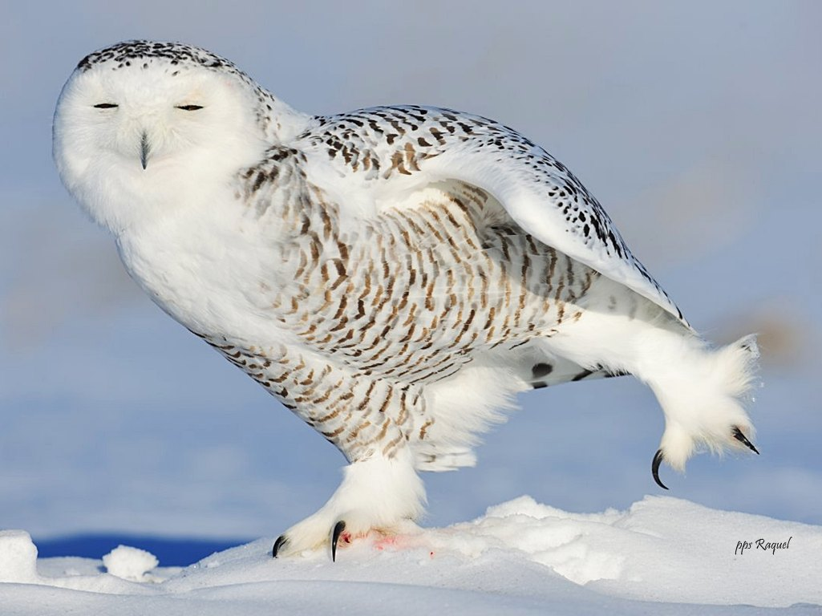

Slide 34
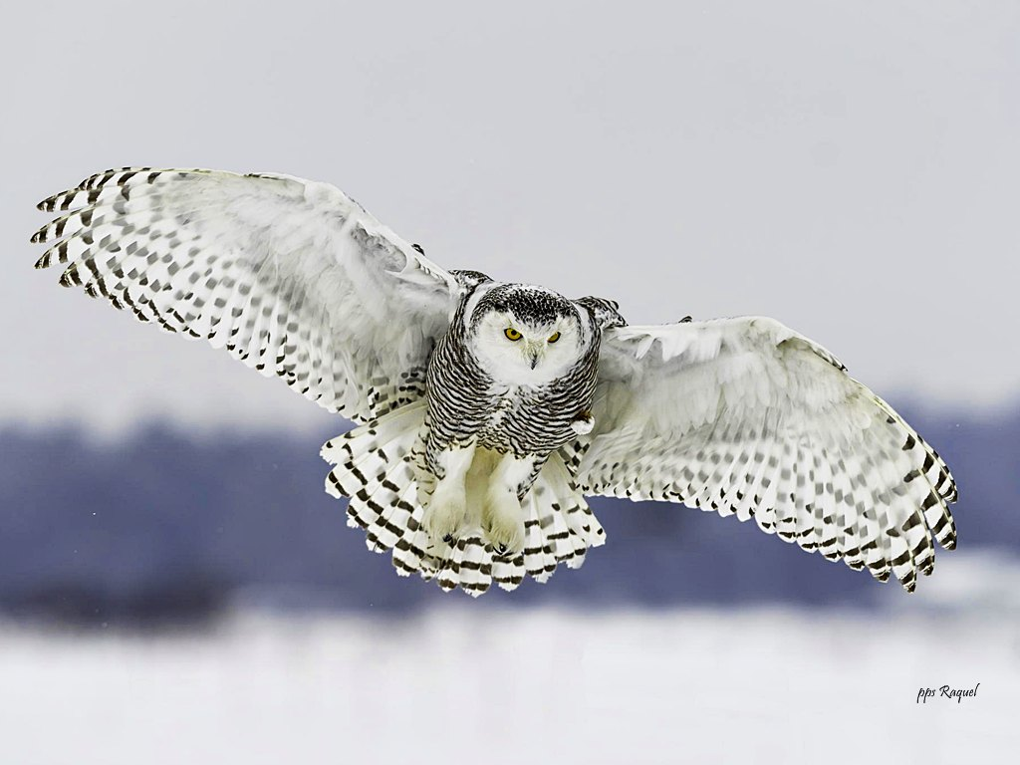

Slide 35
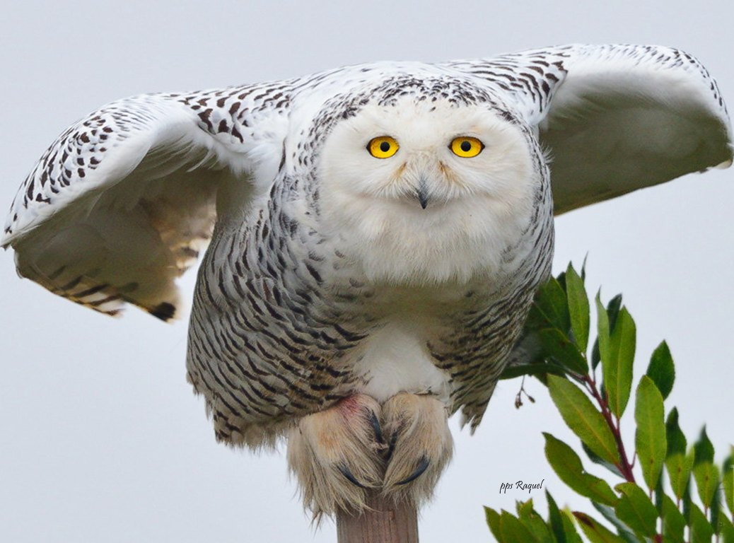

Slide 36
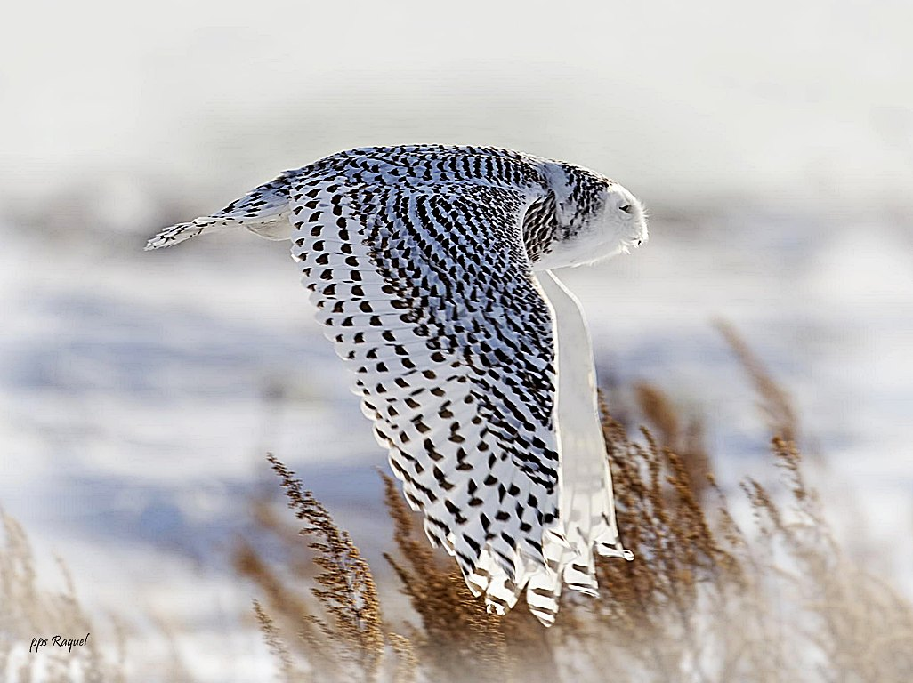

Slide 37
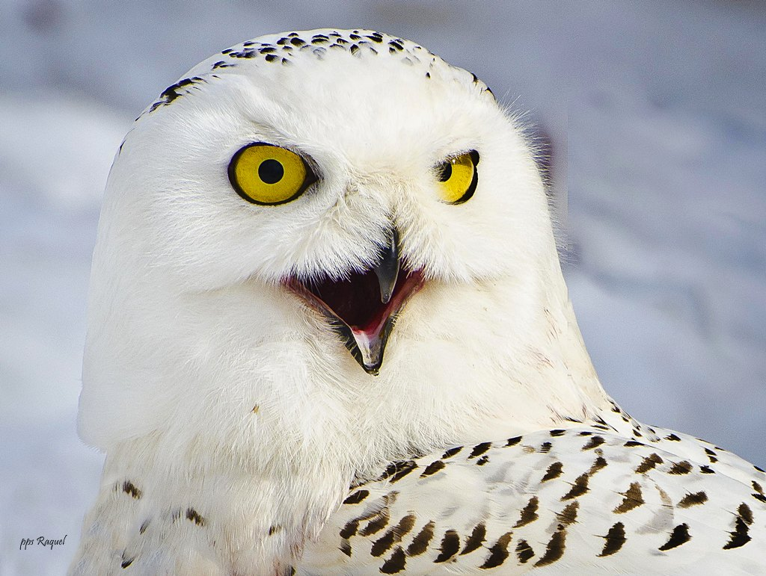

Slide 38
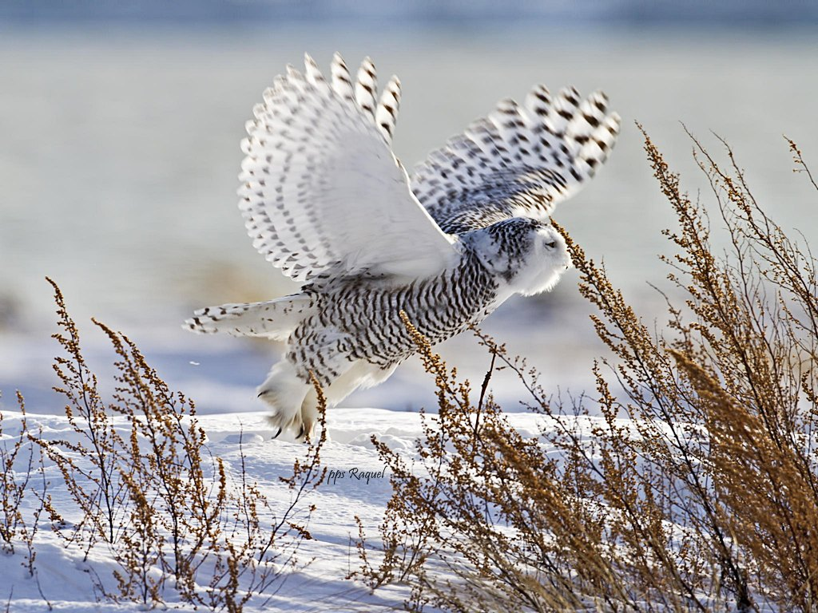

Slide 39
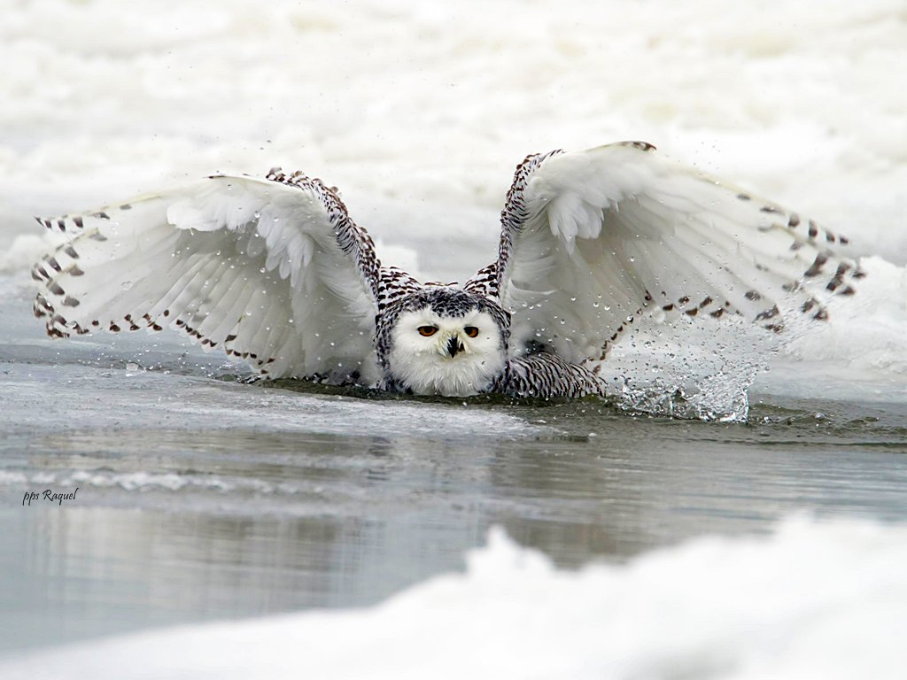

Slide 40
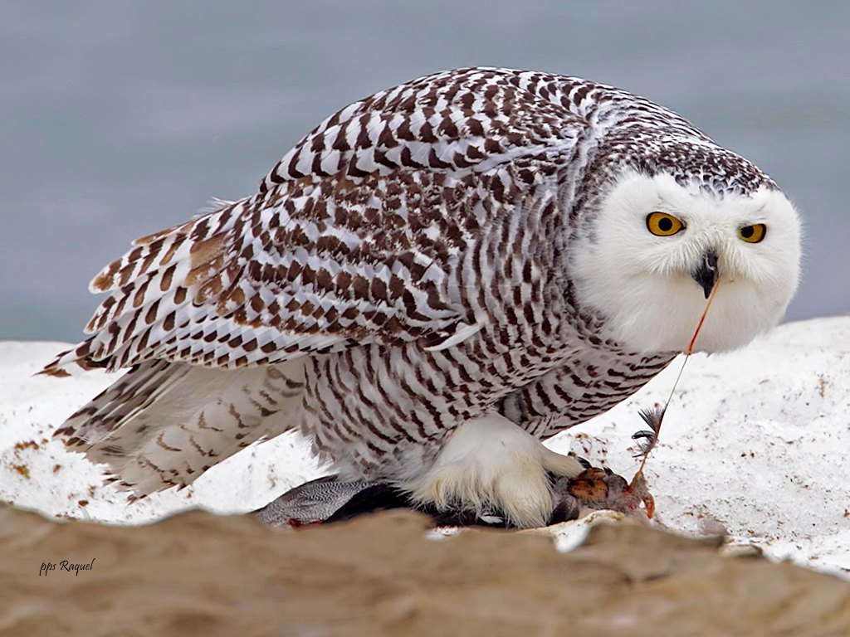

Slide 41
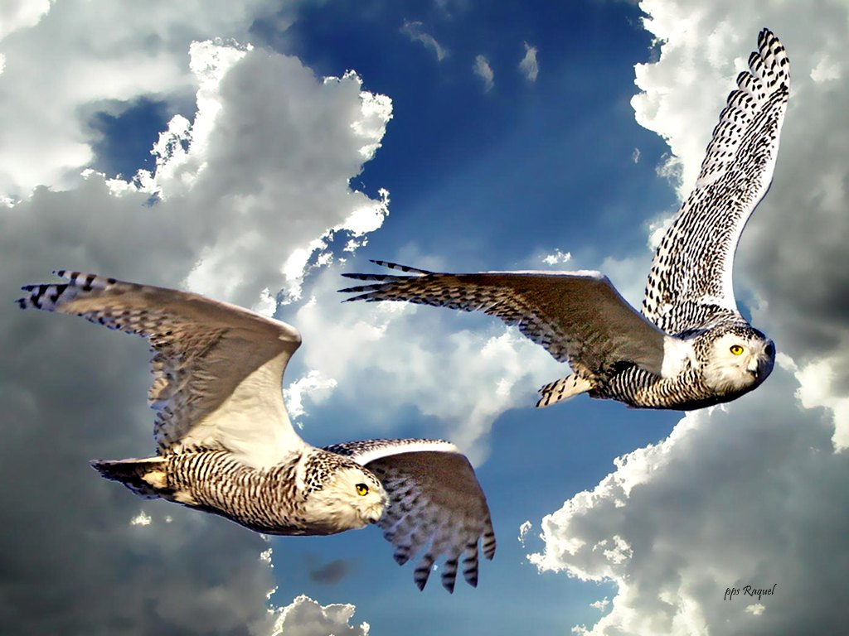

Slide 42
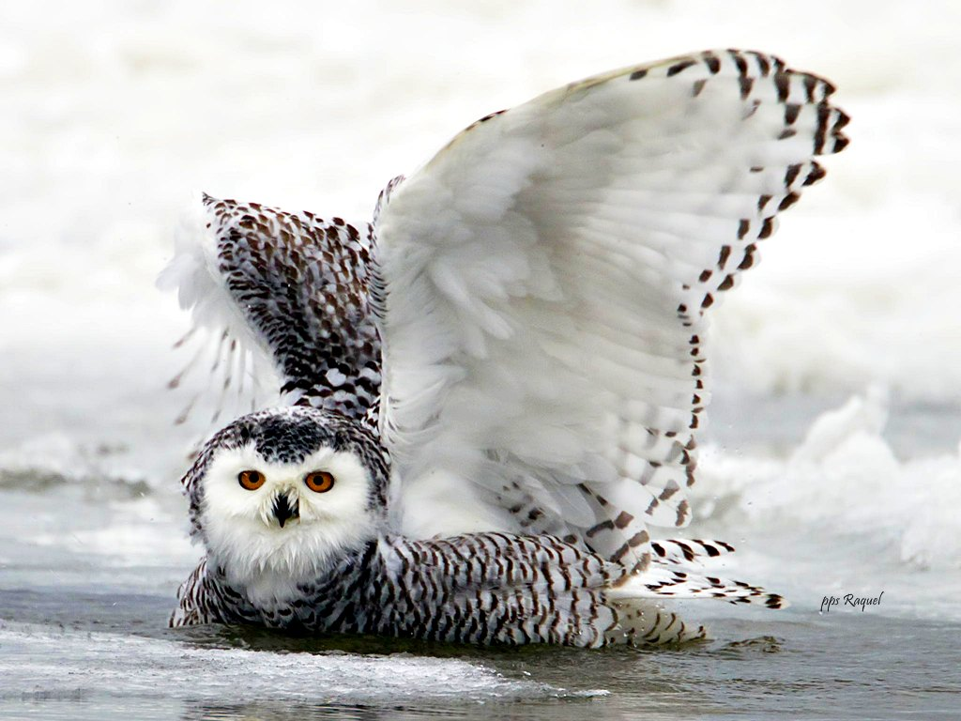

Slide 43
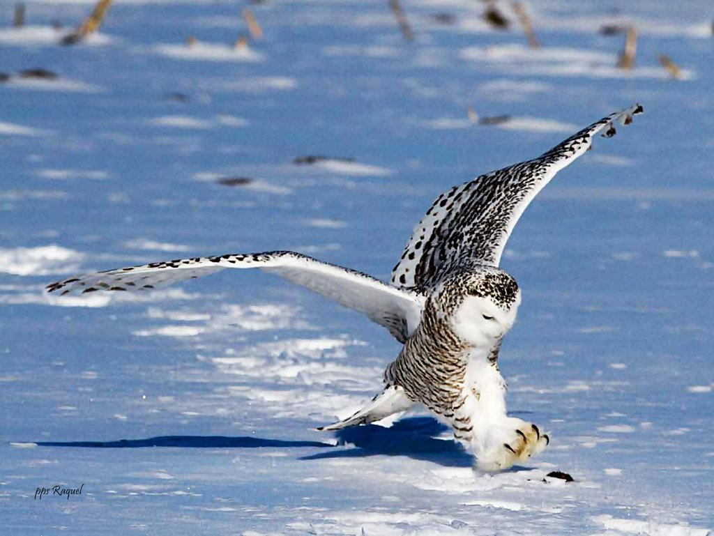

Slide 44
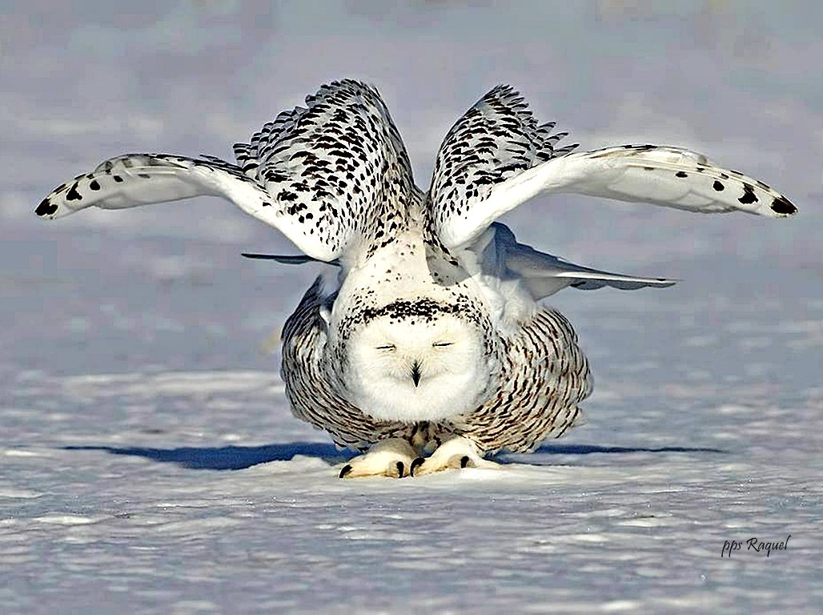

Slide 45
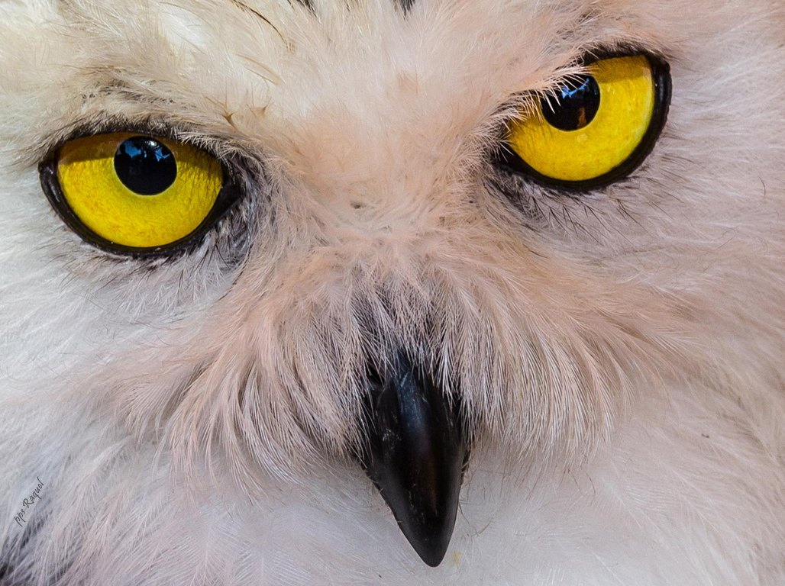

Slide 46
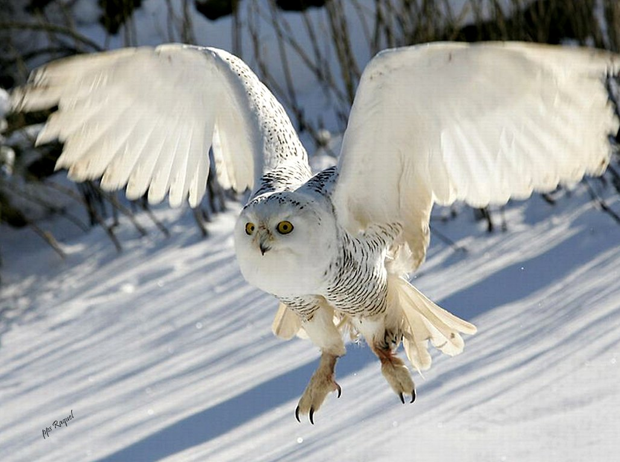

Slide 47
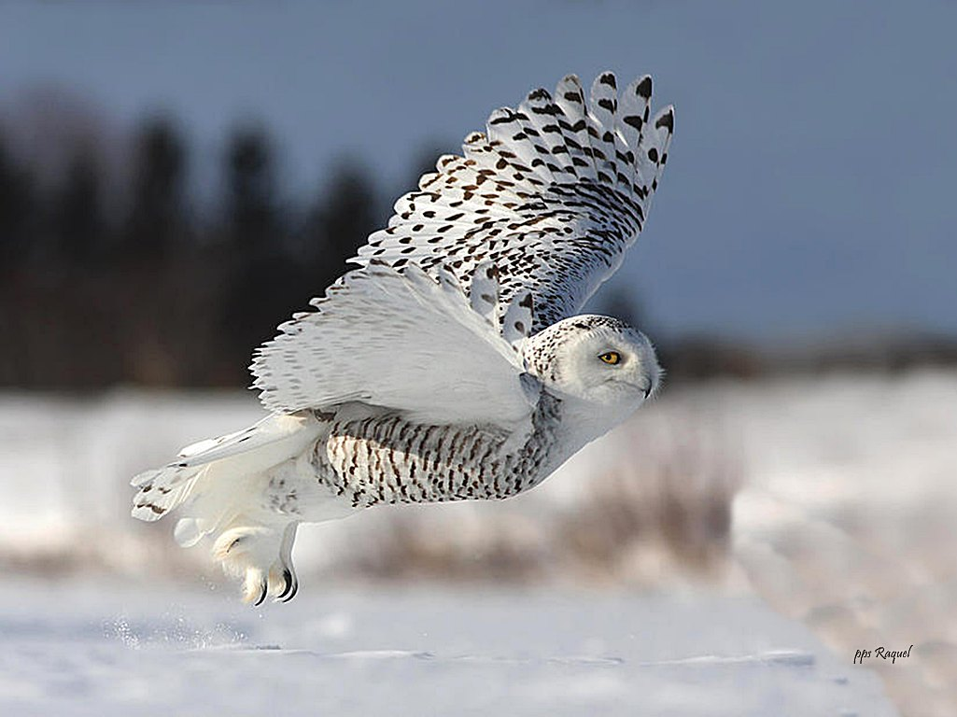

Slide 48
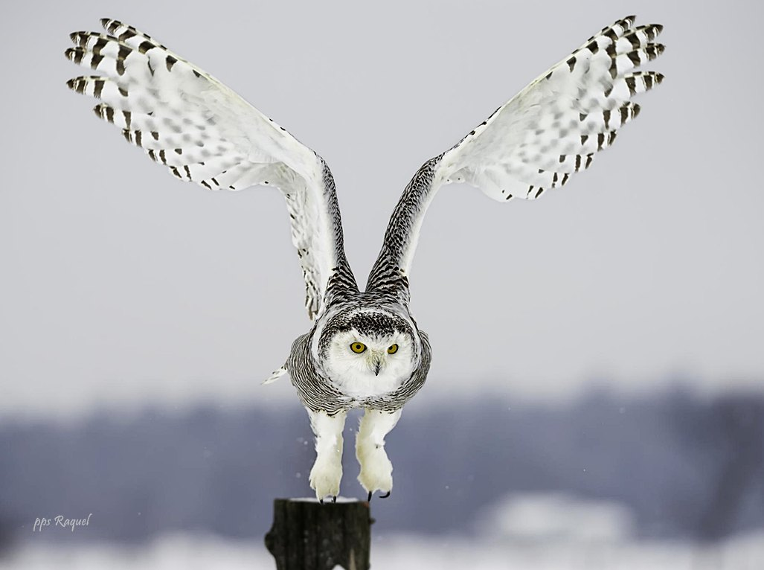

Slide 49
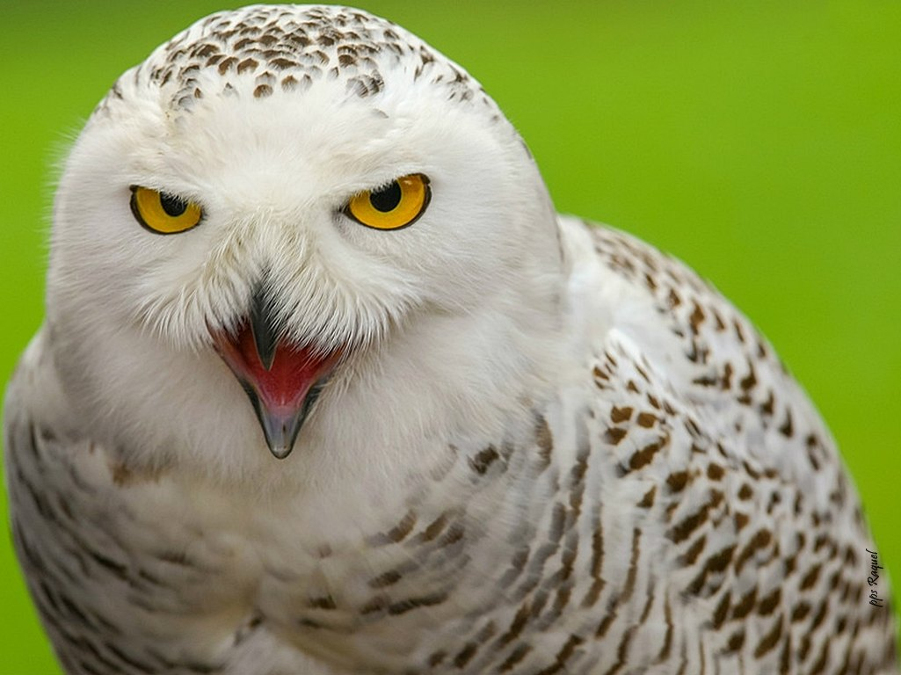

Slide 50
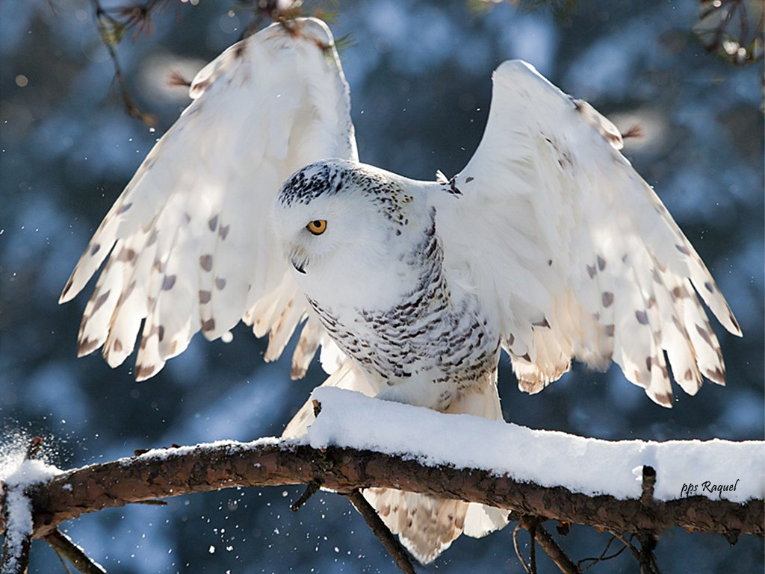

Slide 51
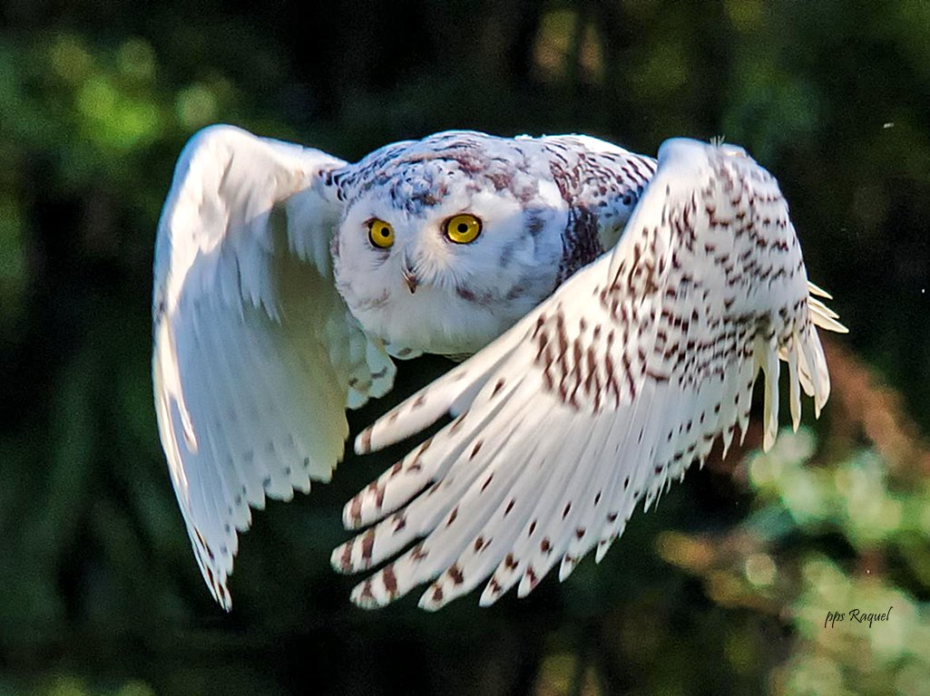

Slide 52
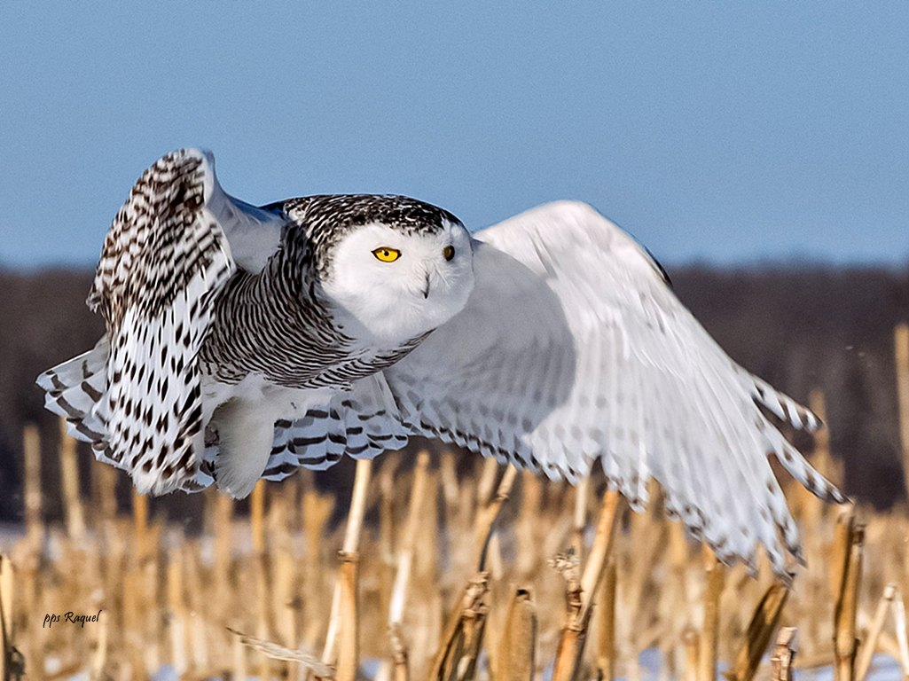

Slide 53
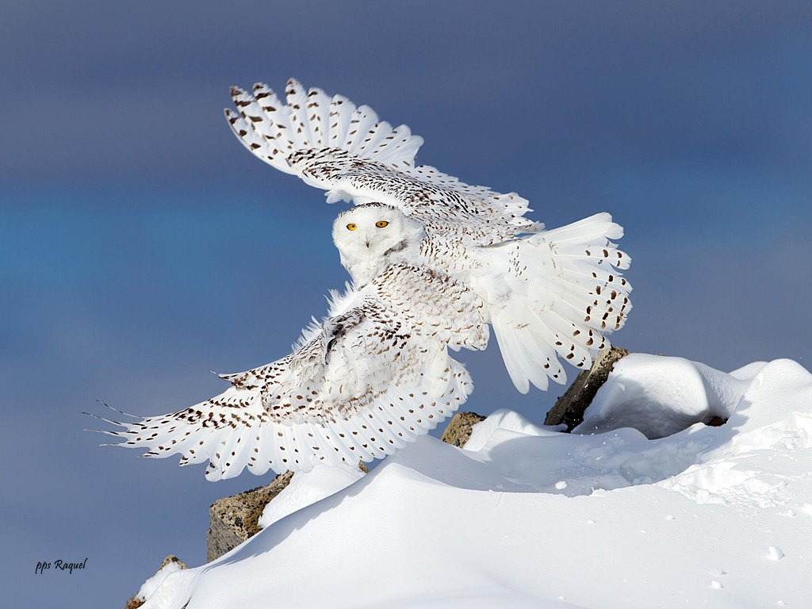

Slide 54
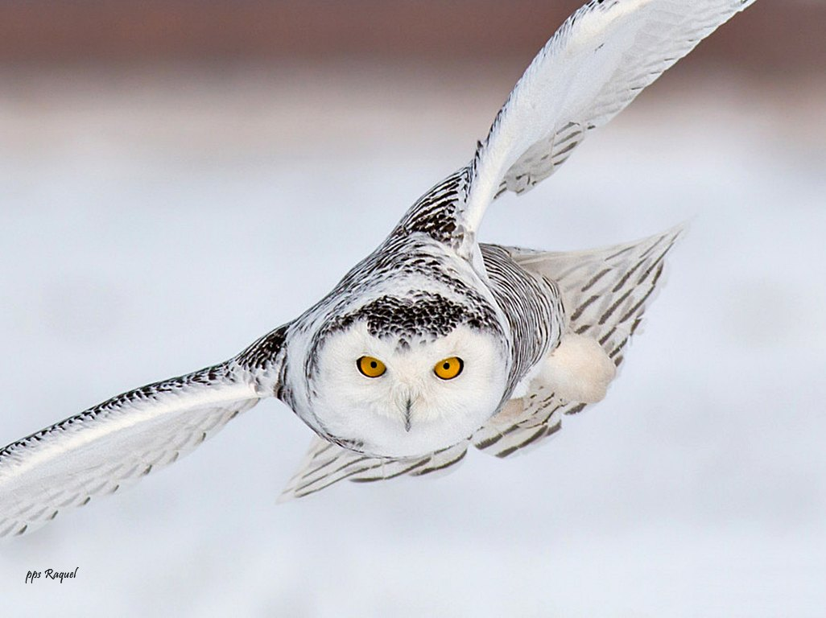

Slide 55



Slide 56




Accede a la sección que desees desde aquí:
PPS Exclusivos
Dedicatorias | Fechas Especiales | Graciosos | Historia y arte | Lugares | Musicales
Naturaleza y Ciencias | Política | Reflexión | Religiosos | Románticos | Salud
Si deseas recibir pps periódicamente en tu correo electrónico subscríbete aquí:

